Slide 1
Test Frameworks
T-Systems RUS. 2017

Slide 3
Summary of Contents
Модульное и интеграционное тестирование
Преимущества модульного тестирования
Junit — библиотека для модульного тестирования
Mock — библиотеки
TDD

Slide 4

Unit testing
Unit test: процесс в программировании, позволяющий проверить на корректность отдельные модули исходного кода программы. Идея состоит в том, чтобы писать тесты для каждого нетривиального метода.

Slide 5
Integration testing
Integration test: одна из фаз тестирования программного обеспечения, при котором отдельные программные модули объединяются и тестируются в группе.

Slide 6
Summary of Contents
Модульное и интеграционное тестирование
Преимущества модульного тестирования
Junit — библиотека для модульного тестирования
Mock — библиотеки
TDD

Slide 7
Преимущества unit-тестирования
Поощрение изменений
Модульное тестирование позже позволяет программистам проводить рефакторинг, будучи уверенными, что модуль по-прежнему работает корректно .
Упрощение интеграции
Модульное тестирование помогает устранить сомнения по поводу отдельных модулей и может быть использовано для подхода к тестированию «снизу вверх»: сначала тестируются отдельные части программы, затем программа в целом.

Slide 8
Преимущества unit-тестирования
Документирование кода
Модульные тесты можно рассматривать как «живой документ» для тестируемого класса. Клиенты, которые не знают, как использовать данный класс, могут использовать юнит-тест в качестве примера.
Отделение интерфейса от реализации
Поскольку некоторые классы могут использовать другие классы, тестирование отдельного класса часто распространяется на связанные с ним.

Slide 9
Ограничения unit-тестов
Ошибки интеграции системного уровня
Происходит тестирование каждого из модулей по отдельности. Это означает, что ошибки интеграции, системного уровня, функций, исполняемых в нескольких модулях не будут определены.
Производительность
Данная технология бесполезна для проведения тестов на производительность. Таким образом, модульное тестирование более эффективно при использовании в сочетании с другими методиками тестирования.

Slide 10
Summary of Contents
Модульное и интеграционное тестирование
Преимущества модульного тестирования
Junit — библиотека для модульного тестирования
Mock — библиотеки
TDD

Slide 11
JUnit
JUnit - библиотека для модульного тестирования, принадлежит семье фреймворков xUnit для разных языков программирования
JUnit породил систему расширений —JMock, EasyMock, DbUnit, HttpUnit

Slide 12
JUnit4 - @Test
@Before @After @BeforeClass @AfterClass
Тестирование исключений @Test(expected = Ваш_эксэпшн.class)
TimeOut @Test(timeout=5000)
Игнорирование @Ignore(”reason”)
Наборы тестов @RunWith и @SuiteClasses

Slide 13
Пример
public class Calculator { public Integer maxValue(Integer a, Integer b) { if (a == null || b == null) { throw new IllegalArgumentException("Param must be not null"); } if (a < b) { return b; } return a; } }

Slide 14
Пример
public class CalculatorTest { private Calculator calculator; @Before public void initCalculator() { calculator = new Calculator(); }
@Test //.. }

Slide 15
Пример
@Test public void maxValueTest() { Integer actual = calculator.maxValue(Integer.valueOf(10), Integer.valueOf(20)); Assert.assertEquals(Integer.valueOf(20), actual); } @Test(expected = IllegalArgumentException.class) public void exceptionTest() { calculator.maxValue(Integer.valueOf(10), null); }

Slide 16
Дополнительные правила @Rule
Правила - это некое подобие утилит для тестов, которые добавляют функционал до и после выполнения теста.
@Rule public final TemporaryFolder folder = new TemporaryFolder();
//временные файлы
@Rule public final Timeout timeout = new Timeout(1000);
//для задания таймаута
@Rule public final ExpectedException thrown = ExpectedException.none();
//для исключений

Slide 17
Summary of Contents
Модульное и интеграционное тестирование
Преимущества модульного тестирования
Junit — библиотека для модульного тестирования
Mock — библиотеки
TDD

Slide 18
Mocks
Mock-объект — тип объектов, реализующих заданные аспекты моделируемого программного окружения.
Моки это такие классы-заглушки (и соответсвенно объекты), которые позволяют избавиться от внешних зависимостей при модульном (unit) тестировании — ибо тестирование с зависимостями уже интеграционное или системное и требует больших ресурсов, состояния данных и как следствие - большей сложности

Slide 19

Mockito
Создает моки
Определяет значение, возвращаемого методом мока
Выбрасывает исключение при вызове метода мока
Проверяет:
порядок вызовов
количество вызовов
отсутствие вызовов

Slide 20
Mockito
// Подготовка объекта
when(хакер.перебираюПароли())
.thenReturn(new ArrayList<Пароль>);
// Действие
главныйХакер.взламываюПекарню();
// Проверка
verify(хакер).подбираюПароли();
Если возвращаемый объект не задать, то по умолчанию будут возвращаться null, 0, false.

Slide 21
Практика

Slide 22
Summary of Contents
Модульное и интеграционное тестирование
Преимущества модульного тестирования
Junit — библиотека для модульного тестирования
Mock — библиотеки
TDD

Slide 23
TDD
Разработка через тестирование (test-driven development, TDD) — техника разработки программного обеспечения, которая основывается на повторении очень коротких циклов разработки: сначала пишется тест, покрывающий желаемое изменение, затем пишется код, который позволит пройти тест, и под конец проводится рефакторинг нового кода к соответствующим стандартам.

Slide 24
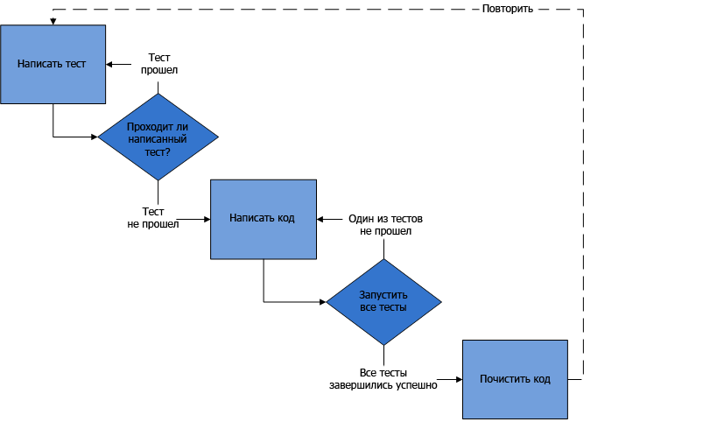
TDD

Slide 25
TDD
Добавление теста(фокусирует внимание девелопера на бизнес требованиях а не на написании кода)
Запуск тестов и получение отрицательных результатов
Написание кода под имеющиеся тесты
Запуск тестов и проверка их прохождения
Рефакторинг кода

Slide 26
Практика TDD
Пекарня
Регистрация пользователя
Покупка печенек
Выход из системы
DDL
Тесты 20 минут
Реализация 20 минут

Slide 27
Q&A
Marina
&
Sasha

